Slide 1
令和3年度税制改正意見について（案） 参考資料
保存期間５年
（令和8年3月末まで）
令和２年８月31日
長官説明資料
企画課

Slide 2
(1)-イ オンラインによる申告・申請等の対象拡大（全手続）
【概要】
○ 平時に利用の少ない手続きや緊急対応時等に必要となる手続きの電子化を実現する（100％e-Tax化を目指す）ために、ファイル添付方式による汎用的な電子申告・申請の手続きを可能とする。
従来の方式
個々の手続を選択
受信データがKSKに入力
送信
必要な項目を入力
手続ごとにシステムを作り込み
件数僅少ｏｒ緊急の手続
e-Tax化できず
（費用対効果・開発期間）
職員の手作業なし
新たに追加する方式
申請書（PDF）
を作成
「国税共通」の手続を選択
手作業で
ＫＳＫに入力
送信
ＰＤＦを添付
手続ごとのシステムの作り込み不要
件数僅少ｏｒ緊急の
手続もe-Tax化可能
職員の手作業
郵送と同程度か

Slide 3
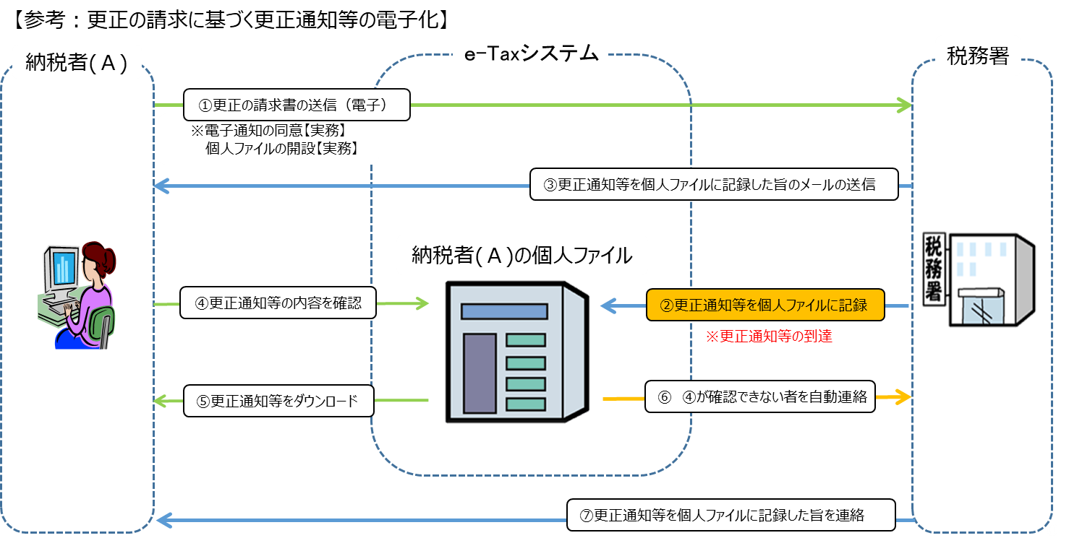
(1)-ロ オンラインによる処分通知等の拡大
【意見の概要】
① 電子で通知することのできる処分通知等に次の通知を追加する。
・ 所得税の予定納税通知（予定納税の減額承認申請に係る承認通知及び却下通知を含む）
・ 加算税の賦課決定通知及び源泉所得税の告知処分の通知
・ 国税還付金振込通知書
② 電子で通知される処分通知等の受領者に、申請者が指定した税務代理人・納税管理人を追加する。

Slide 4
(1)-ハ 相談会場の３密を防止するための申告義務の見直し等
【意見の概要】
○ 申告会場における３密を防止するとともに、税務行政のデジタル化を推進する観点から、次の措置を導入する。
・ 申告義務のある還付申告を廃止する。
・ 申告会場に来場しなくても済むよう公的年金等に対する課税を見直す。
・ 自宅等からのe-Tax申告について、インセンティブ措置を創設する。
併せて、申告会場に来なくても申告書が作成できるよう、申告情報を収集・提供する仕組みの導入を検討する。
 | 現行 | 見直し案
【納付申告】 ・個人事業者 ・高齢者で給与あり（20万円超） ・給与所得者で副業あり（20万円超） | 申告義務あり （２月16日～３月15日） | 同 左
【還付申告（義務あり）】 ・個人事業者の予定納税・源泉還付 ・高齢者で給与あり（20万円超） ・給与所得者で副業あり（20万円超） | 申告義務あり （１月１日～３月15日） | 申告義務なし （１月１日～ ）
【還付申告（義務なし）】 ・給与所得者の医療費控除・ふるさと納税 ・高齢者で給与あり（20万円以下） ・給与所得者で副業あり（20万円以下） | 申告義務なし （１月１日～ ） | 同 左

Slide 5

(1)-ニ クラウドを利用した、法定調書の新たな提出方法の整備
※項目名を記載
○ クラウドサービス等を活用した法定調書の提出が可能となるよう、法制面について以下の整備を行う。
・ 提出義務の履行時点の明確化
・ 電子署名が不要であることの明確化
・ 電子的提出が義務付けられている場合の当該提出方法の一態様として追加
政府認定
クラウド
法定調書の
提出義務者
①法定調書データ
の記録
国税
当局
記録
xml
xml
注）
傍受や改ざん防止措置を講じる
②当該ファイルへのアクセス権の付与

Slide 6


ワンクリック申告書のイメージ
証明書等発行者等
マ イ ナ ポ ー タ ル
生命保険会社
金融機関
自動反映
医療費の審査支払機関
納税者
e-Tax
税務署
等
確定申告
法定調書の提出義務者
自動反映
雇用主
（給与）
（政府認定）
会計クラウド
証券会社等
（特定口座年間取引
報告書）
法定調書の提出
アクセス
等

Slide 7


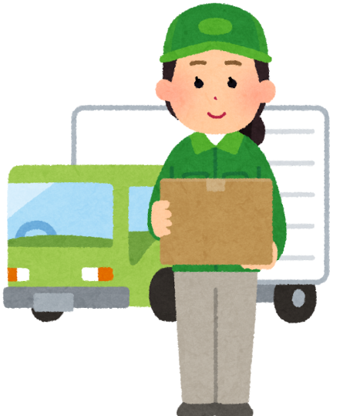




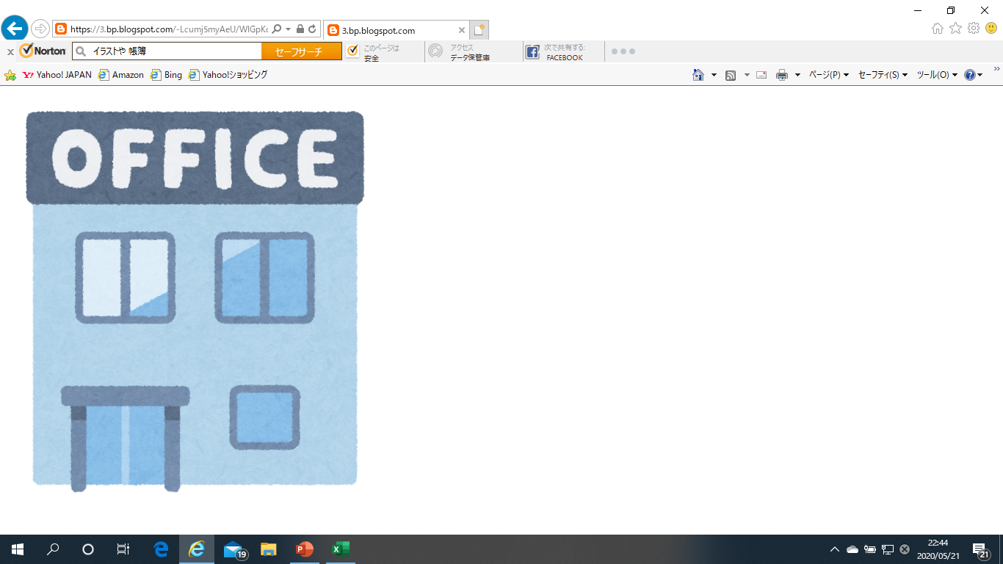
(2)-イ 消費税不正還付への対応
【現状】
〇 ＥＭＳ（国際スピード郵便）を利用した20万円以下の資産の輸出について、免税の適用を受けるためには、その輸出を証明するものとして、一定事項が記載された「帳簿」又は「物品受領書等の書類」の保存が要件とされている（消規５①二）。
〇 ＥＭＳ伝票の保存は義務付けられておらず、国内売上げを輸出売上げと仮装した事案等が散見。
「帳簿」の記載に疑義がある場合であっても、形式的には要件を満たしており、また、取引先が海外であることから反面調査ができず、当該輸出取引を否認することが極めて困難な状況。
【改正意見】
〇 輸出の事実を証する書類として、一定事項を記載した「帳簿」の保存でなく、ＥＭＳ伝票（郵便局の受領証＋発送者控え）の保存を輸出免税の適用要件とする。
現行の
保存書類
国 内
海 外
【改正意見】
保存書類を次の書類とする
（※）
帳簿
発送伝票
の控え
郵便局の受領証
受領証
（※）「帳簿」又は「物品受領書等」

Slide 8




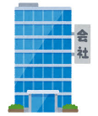
(2)-ロ 国内に拠点を有しない外国法人等に対する調査等
現状
対応策
現行では、納税管理人を定めない場合のペナルティ等が存在せず、非協力な納税者（国内拠点なき外国法人等）による「逃げ得」を許す結果となっている。
外国法人等が納税管理人を指定しない場合、外国法人等の納税管理人として適切な者が国内に存在することを把握しても税務当局から何らアクションを起こす手段がない。
納税管理人が指定されていない国内に拠点なき外国法人等に対する調査は、国内に接触手段がなく、長期間を要し、無申告者が利する結果となっている。
納税管理人を定めなければならない外国法人等に対し、
税務署長等は期限を定めて納税管理人の指定を求めることができることとし、
上記求めに応じない場合、当該納税者の納税管理人として適切な者（親族、関連法人、地方税法上の納税管理人等）を納税管理人として指定することができることとし、
さらに期限までに指定しないときは、更正・決定期限を7年に延長することとする。また、徴税確保のため、完全支配関係子会社など一定の納税管理人に対して第二次納税義務を負わせることとする。
改正後のイメージ
【日本】
【国外】
（自発的な納税管理人の指定がない）
固定資産税
納税管理人
納税者の国内関連者
（親族、資本関連法人等）
納税者（PEのない非居住者・外国法人）
【対応策①】
税務署長等は期限を定めて納税管理人の指定を要請
【対応策②】
①の要請に応じない場合、親族、国内関連者、固定資産税の納税管理人、不動産仲介業者などがあるときは、その者を納税管理人として指定
【対応策③】
指定しないときは、除斥期間を7年に延長する。また、完全支配関係会社など一定の納税管理人に第二次納税義務を負わせる。

Slide 9



(2)-ハ-a 国際的な徴収回避への対応ー無償譲渡等の譲受人等の第二次納税義務の対象拡大ー
現行
○ 滞納者につき滞納処分を執行しても徴収不足であるなど一定の要件があれば、滞納者の財産の無償譲渡等を受けた
者に第二次納税義務を課すことができる（徴収法39条）。
ただし、国外財産の無償譲渡等については、現行法上は同条の適用対象外。
（日本）
（Ｘ国）
国税当局
①徴収共助要請
Ｘ国の
税務当局
日本でＡに納税義務を課さなければ徴収共助による徴収は不可
②徴収可
滞納者
③無償譲渡
※日本国内には財産なし
（徴収不足）
滞納者の
国外財産
第三者Ａ
問題点
改正後
➢ 徴収不足の判定には国外財産が含まれない（滞納処
分を執行できる国内財産のみが対象）。
➢ 徴収不足が、国外財産の無償譲渡等の処分に基因
するといえないため、徴収法39条は適用できない。
⇒ 共助要請後に滞納者が国外財産を第三者に無償譲
渡等してしまうと相手国当局において徴収できない。
徴収共助の要請を行った場合には、要請により徴収できる国外財産を、徴収不足の判定に含めることとする。
⇒ 要請後に国外財産の無償譲渡等を受けた者に第二次
納税義務を賦課することが可能となる。
⇒ 第二次納税義務を賦課することで、当該者を対象者と
して共助要請できる。

Slide 10

(2)-ハ-b1 国際的な徴収回避への対応ー滞納処分免脱罪の適用場面の拡大ー
現行
○ 滞納者が、滞納処分の執行を免れる目的でその財産の隠ぺい等の行為をした場合には、滞納処分免脱罪（懲役刑・罰
金刑）の適用がある（国税徴収法187条）
滞納処分免脱罪
の適用不可
Ａ国
（日本から徴収共助の要請可能）
徴収
Ｂ国
（日本から徴収共助の要請不可）
①徴収共助要請
預金口座
預金口座
③財産移転
滞納者
②送金指示
（ネットバンキング等）
共助要請不可
日本
問題点
改正後
➢ 徴収共助により外国当局が行う徴収の措置は、「滞納処分の執行」に含まれな
いことから、共助要請による徴収を免れるために国外財産を徴収共助可能国から
徴収共助不可国に移転した場合には、滞納処分免脱罪が適用されない。
➢ Ｂ国に対して徴収共助の要請ができないことから、国税を徴収できず、滞納者に
罰則を科すこともできないこととなり、国際的徴収回避に対応することができない。
（注） 滞納処分の執行を免れるために日本国内から外国に財産を移転する行為については、滞納処分
免脱罪の適用がある。
滞納処分免脱罪の対象に国内からの指図により徴収共助を免れる目的で行われる財産の隠ぺい等の行為を含めることとする。

Slide 11

(2)-ハ-b2 国際的な徴収回避への対応ー滞納者が国外に有する財産に係る引渡命令の創設ー
現行
滞納者からの徴収方途として、滞納者が国内に有する財産については滞納処分を行う（通則法40条）。
また、滞納者が国外に有する財産については、徴収共助の要請による徴収を図る。
【日本】
【Ａ国（共助要請不可）】
共助要請不可
【参考】
徴収法58条（第三者が占有する動産等の差押手続）
〇 親族等以外の第三者が占有する滞納者の動産又は有価証券は、その第三者が引渡を拒む場合には、差押えすることができない（１項）。
〇 上記の場合、税務署長は、滞納者が他に換価が容易、かつ、滞納国税の全額を徴収することができる財産を有しないと認められるときに限り、上記第三者に対し、期限を指定して、上記動産等を引き渡すよう書面で命ずることができる（２項）。
〇 上記命令に係る動産等の引渡しがあったとき、又は上記第三者が指定された期限までに引渡しをしなかったときは、上記動産等を差押えすることができる（３項）。
国税当局
Ａ国の
税務当局
滞納処分不可
滞納者
※日本国内には財産なし
（徴収不足）
滞納者の
国外財産
問題点
改正後
滞納者が納付に充てることのできる財産を国外に有しているにもかかわらず、その財産が徴収共助不可国にある場合には、当該財産からの徴収を図ることができない。
滞納者が徴収共助不可国に財産を有しており、他に徴収可能な財産を有していないと認められるなど一定の要件を充足する場合に、滞納者に対し、滞納額を限度として、徴収共助不可国に所在する滞納者の財産（又はその価額に相当する金員）を徴収職員に引き渡すよう書面で命じることができることとし、滞納者が引渡しをしない場合に罰則を科すこととする。

Slide 12
(1)-イ オンラインによる申告・申請等の対象拡大（全手続）
○国税関係法令に係る情報通信技術を活用した行政の推進等に関する省令（抄）
（電子情報処理組織による申請等）
第五条 電子情報処理組織を使用する方法により申請等（前条第一項、第五項又は第六項の規定による届出を除く。）を行う者は、同条第二項の入出力用プログラム又はこれと同様の機能を有するものを用いて、特定電子計算機から、当該申請等につき規定した法令の規定において書面等に記載すべきこととされている事項並びに同条の規定により通知された識別符号及び暗証符号を入力して、当該申請等の情報に電子署名を行い、当該電子署名に係る電子証明書と併せてこれらを送信することにより、当該申請等を行わなければならない。ただし、次の各号に掲げる場合には、当該各号に定める行為をすることを要しない。
一 当該電子情報処理組織の使用に係る情報に個人番号カード（行政手続における特定の個人を識別するための番号の利用等に関する法律第二条第七項に規定する個人番号カードをいう。次条及び第八条第一項において同じ。）を用いて電子署名を行い、当該電子署名に係る電子証明書と併せてこれらを送信する場合 識別符号及び暗証符号を入力すること。
二 当該電子署名が、国税庁長官が定める者に係るものである場合 当該申請等の情報に当該者に係る電子署名を行うこと及び当該電子署名に係る電子証明書を送信すること。
２～５ 省略

Slide 13
(1)-ロ オンラインによる処分通知等の対象拡大
○国税関係法令に係る情報通信技術を活用した行政の推進等に関する省令（抄）
（処分通知等に係る電子情報処理組織等）
第九条 ２ 情報通信技術活用法第七条第一項の規定により電子情報処理組織を使用する方法により行うことができる処分通知等は、法令の規定に基づき税務署長等が行う処分通知等のうち国税庁長官が定めるものとする。
○国税関係法令に係る情報通信技術を活用した行政の推進等に関する省令第九条第二項に規定する国税庁長官が定める処分通知等
国税関係法令に係る情報通信技術を活用した行政の推進等に関する省令（平成十五年財務省令第七十一号）第九条第二項に規定する国税庁長官が定める処分通知等を次のように定め、令和二年一月一日（第一号に掲げる処分通知等については、所得税法等の一部を改正する法律（平成二十八年法律第十五号）附則第一条第八号に掲げる日〔平成三三年一〇月一日〕）から適用する。
一 消費税法（昭和六十三年法律第百八号）第五十七条の二第七項の規定による登録又は処分の通知（所得税法等の一部を改正する法律（平成二十八年法律第十五号）附則第四十四条第三項の規定により消費税法第五十七条の二第七項の規定の例により行われる通知を含む。）
二 国税通則法（昭和三十七年法律第六十六号）第二十三条第二項に規定する更正の請求に係る次の処分通知等
イ 国税通則法第二十四条又は第二十六条の規定による更正
ロ イの更正に伴って行われることとなる加算税についてする国税通則法第三十二条第五項に規定する賦課決定
ハ 国税通則法第二十三条第四項の規定による更正をすべき理由がない旨の通知
三 国税通則法第百二十三条第一項の規定による証明書の交付
四 租税特別措置法（昭和三十二年法律第二十六号）第四十一条の二の二第八項の規定による証明書の交付
五 租税特別措置法第九十七条の規定による証明書の交付

Slide 14
(1)-ハ-a 相談会場の３密を防止するための申告義務の見直し等
〇所得税法（抄）
（確定所得申告）
第百二十条 居住者は、その年分の総所得金額、退職所得金額及び山林所得金額の合計額が第二章第四節（所得控除）の規定による雑損控除その他の控除の額の合計額を超える場合において、当該総所得金額、退職所得金額又は山林所得金額からこれらの控除の額を第八十七条第二項（所得控除の順序）の規定に準じて控除した後の金額をそれぞれ課税総所得金額、課税退職所得金額又は課税山林所得金額とみなして第八十九条（税率）の規定を適用して計算した場合の所得税の額の合計額が配当控除の額を超えるときは、第百二十三条第一項（確定損失申告）の規定による申告書を提出する場合を除き、第三期（その年の翌年二月十六日から三月十五日までの期間をいう。以下この節において同じ。）において、税務署長に対し、次に掲げる事項を記載した申告書を提出しなければならない。（以下略）
（確定所得申告を要しない場合）
第百二十一条 その年において給与所得を有する居住者で、その年中に支払を受けるべき第二十八条第一項（給与所得）に規定する給与等（以下この項において「給与等」という。）の金額が二千万円以下であるものは、次の各号のいずれかに該当する場合には、前条第一項の規定にかかわらず、その年分の課税総所得金額及び課税山林所得金額に係る所得税については、同項の規定による申告書を提出することを要しない。ただし、不動産その他の資産をその給与所得に係る給与等の支払者の事業の用に供することによりその対価の支払を受ける場合その他の政令で定める場合は、この限りでない。
一 一の給与等の支払者から給与等の支払を受け、かつ、当該給与等の全部について第百八十三条（給与所得に係る源泉徴収義務）又は第百九十条（年末調整）の規定による所得税の徴収をされた又はされるべき場合において、その年分の利子所得の金額、配当所得の金額、不動産所得の金額、事業所得の金額、山林所得の金額、譲渡所得の金額、一時所得の金額及び雑所得の金額の合計額（以下この項において「給与所得及び退職所得以外の所得金額」という。）が二十万円以下であるとき。
二 （以下略）

Slide 15
(1)-ハ-b 所得税申告及び年末調整関係書類の電子化
○国税関係法令に係る情報通信技術を活用した行政の推進等に関する省令（抄）
（電子情報処理組織による申請等）
第五条 電子情報処理組織を使用する方法により申請等（前条第一項、第五項又 は第六項の規定による届出を除く。）を行う者は、…（中略）…送信することにより、当該申請等を行わなければならない。（以下略）
２ 前項の申請等を行う者は、同項の規定にかかわらず、当該申請等につき規定した法令の規定に基づき添付すべきこととされている書面等（以下この条において「添付書面等」という。）に記載されている事項又は記載すべき事項（以下この項及び次項において「添付書面等記載事項」という。）を次に掲げる方法により送信し、又は提出することをもって、当該添付書面等の提出に代えることができる。
三 当該添付書面等記載事項（国税庁長官が定める添付書面等に係るものに限る。）が記録された電磁的記録であって、当該添付書面等を交付すべき者から提供を受けたもの（当該添付書面等を交付すべき者により当該電磁的記録に記録された情報に電子署名が行われ、かつ、当該電子署名に係る電子証明書が当該情報と併せて提供されているものその他これに類するものとして国税庁長官が定めるものに限る。）を当該申請等と併せて送信し、又は提出する方法
○国税関係法令に係る情報通信技術を活用した行政の推進等に関する省令第五条第二項第三号に規定する国税庁長官が定める添付書面等及び国税庁長官が定めるもの（告示）
１ 国税関係法令に係る情報通信技術を活用した行政の推進等に関する省令（以下「省令」という。）第五条第二項第三号に規定する国税庁長官が定める添付書面等は、次に掲げる書類とする。
一 所得税法施行令（昭和四十年政令第九十六号。以下「政令」という。）第二百六十二条第一項第四号に掲げる書類
二 政令第二百六十二条第一項第五号に掲げる書類（所得税法施行令の一部を改正する政令（平成十八年政令第百二十四号）附則第十四条第三項の規定により読み替えられた政令第二百六十二条第一項第五号に掲げるものを含む。）
三 政令第二百六十二条第一項第六号に掲げる書類
四 所得税法施行規則（昭和四十年大蔵省令第十一号）第四十七条の二第十三項各号に掲げる書類
六 租特規則第十九条の十の三に規定する証する書類
七 租特規則第十九条の十の四に規定する証する書類
八 租特規則第十九条の十の五第十二項各号に定める書類
九 新型コロナウイルス感染症等の影響に対応するための国税関係法律の臨時特例に関する法律施行規則（令和二年財務省令第四十四号）第三条第二項各号又は第四項各号に掲げる書類

Slide 16
(1)-ニ クラウドを利用した、法定調書の新たな提出方法の整備
○所得税法（抄）
（支払調書等の提出の特例）
第二百二十八条の四 第二百二十五条第一項（支払調書）、第二百二十六条第一項から第三項まで（源泉徴収票）又は第二百二十七条から前条までの規定により提出するこれらの規定に規定する調書、源泉徴収票及び計算書（以下この条において「調書等」という。）のうち、当該調書等の提出期限の属する年の前々年の一月一日から十二月三十一日までの間に提出すべきであつた当該調書等の枚数として財務省令で定めるところにより算出した数が千以上であるものについては、当該調書等を提出すべき者は、これらの規定にかかわらず、当該調書等に記載すべきものとされるこれらの規定に規定する事項（以下この条において「記載事項」という。）を次に掲げる方法のいずれかによりこれらの規定に規定する税務署長に提供しなければならない。
一 財務省令で定めるところによりあらかじめ税務署長に届け出て行う電子情報処理組織（情報通信技術を活用した行政の推進等に関する法律（平成十四年法律第百五十一号）第六条第一項（電子情報処理組織による申請等）に規定する電子情報処理組織をいう。）を使用する方法として財務省令で定める方法
二 当該記載事項を記録した光ディスク、磁気テープその他の財務省令で定める記録用の媒体（以下この条において「光ディスク等」という。）を提出する方法
２～４ 省略
○租税特別措置法（抄）
（支払調書等の提出の特例）
第四十二条の二の二 第九条の四の二第二項、第二十九条の二第六項若しくは第七項、第三十七条の十一の三第七項、第三十七条の十四第三十五項又は第三十七条の十四の二第二十七項の規定により提出するこれらの規定に規定する調書及び報告書（以下この条において「調書等」という。）のうち、当該調書等の提出期限の属する年の前々年の一月一日から十二月三十一日までの間に提出すべきであつた当該調書等の枚数として財務省令で定めるところにより算出した数が千以上であるものについては、当該調書等を提出すべき者は、これらの規定にかかわらず、当該調書等に記載すべきものとされるこれらの規定に規定する事項（以下この条において「記載事項」という。）を次に掲げる方法のいずれかによりこれらの規定に規定する税務署長に提供しなければならない。
一 財務省令で定めるところによりあらかじめ税務署長に届け出て行う電子情報処理組織（情報通信技術を活用した行政の推進等に関する法律第六条第一項に規定する電子情報処理組織をいう。）を使用する方法として財務省令で定める方法
二 当該記載事項を記録した光ディスク、磁気テープその他の財務省令で定める記録用の媒体（以下この条において「光ディスク等」という。）を提出する方法
２～４ 省略

Slide 17
(2)-イ 消費税不正還付への対応
○消費税法（抄）
（輸出免税等）
第七条 事業者（第九条第一項本文の規定により消費税を納める義務が免除される事業者を除く。）が国内において行う課税資産の譲渡等のうち、次に掲げるものに該当するものについては、消費税を免除する。
一 本邦からの輸出として行われる資産の譲渡又は貸付け
二 外国貨物の譲渡又は貸付け（前号に掲げる資産の譲渡又は貸付けに該当するもの及び輸入品に対する内国消費税の徴収等に関する法律（昭和三十年法律第三十七号）第八条第一項第三号（公売又は売却等の場合における内国消費税の徴収）に掲げる場合に該当することとなつた外国貨物の譲渡を除く。）
三 国内及び国内以外の地域にわたつて行われる旅客若しくは貨物の輸送又は通信
四 専ら前号に規定する輸送の用に供される船舶又は航空機の譲渡若しくは貸付け又は修理で政令で定めるもの
五 前各号に掲げる資産の譲渡等に類するものとして政令で定めるもの
２ 前項の規定は、その課税資産の譲渡等が同項各号に掲げる資産の譲渡等に該当するものであることにつき、財務省令で定めるところにより証明がされたものでない場合には、適用しない。
○消費税法施行規則（抄）
（輸出取引等の証明）
第五条 法第七条第二項に規定する財務省令で定めるところにより証明がされたものは、同条第一項に規定する課税資産の譲渡等のうち同項各号に掲げる資産の譲渡等に該当するものを行つた事業者が、当該課税資産の譲渡等につき、次の各号に掲げる場合の区分に応じ当該各号に定める書類又は帳簿を整理し、当該課税資産の譲渡等を行つた日の属する課税期間の末日の翌日から二月（清算中の法人（人格のない社団等を含む。以下同じ。）について残余財産が確定した場合には一月とする。第三項において同じ。）を経過した日から七年間、これを納税地又はその取引に係る事務所、事業所その他これらに準ずるもの（以下この項において「事務所等」という。）の所在地に保存することにより証明がされたものとする。
一 省略
二 法第七条第一項第一号に掲げる輸出として行われる資産の譲渡又は貸付けで郵便物（関税法第七十六条第一項（郵便物の輸出入の簡易手続）に規定する郵便物に限る。以下この号において同じ。）として当該資産を輸出した場合 当該輸出した事業者が前号ロ及びハに掲げる事項並びに当該郵便物の受取人の氏名若しくは名称及び住所等を記載した帳簿又は当該郵便物の受取人から交付を受けた物品受領書その他の書類で同号イ及びハに掲げる事項並びに当該郵便物の受取人の氏名若しくは名称及び住所等並びに当該郵便物の受取りの年月日が記載されているもの
三、四 省略
２、３ 省略

Slide 18
(2)-ロ 国内に拠点を有しない外国法人等に対する調査等
○国税通則法（抄）
（納税管理人）
第百十七条 個人である納税者がこの法律の施行地に住所及び居所（事務所及び事業所を除く。）を有せず、若しくは有しないこととなる場合又はこの法律の施行地に本店若しくは主たる事務所を有しない法人である納税者がこの法律の施行地にその事務所及び事業所を有せず、若しくは有しないこととなる場合において、納税申告書の提出その他国税に関する事項を処理する必要があるときは、その者は、当該事項を処理させるため、この法律の施行地に住所又は居所を有する者で当該事項の処理につき便宜を有するもののうちから納税管理人を定めなければならない。
２ 省略

Slide 19
(2)-ハ 国際的な徴収回避への対応
○国税徴収法（抄）
（無償又は著しい低額の譲受人等の第二次納税義務）
第三十九条 滞納者の国税につき滞納処分を執行してもなおその徴収すべき額に不足すると認められる場合において、その不足すると認められることが、当該国税の法定納期限の一年前の日以後に、滞納者がその財産につき行つた政令で定める無償又は著しく低い額の対価による譲渡（担保の目的でする譲渡を除く。）、債務の免除その他第三者に利益を与える処分に基因すると認められるときは、これらの処分により権利を取得し、又は義務を免かれた者は、これらの処分により受けた利益が現に存する限度（これらの者がその処分の時にその滞納者の親族その他滞納者と特殊な関係のある個人又は同族会社（これに類する法人を含む。）で政令で定めるもの（第五十八条第一項（第三者が占有する動産等の差押手続）及び第百四十二条第二項第二号（捜索の権限及び方法）において「親族その他の特殊関係者」という。）であるときは、これらの処分により受けた利益の限度）において、その滞納に係る国税の第二次納税義務を負う。
第百八十七条 納税者が滞納処分の執行を免れる目的でその財産を隠ぺいし、損壊し、国の不利益に処分し、又はその財産に係る負担を偽つて増加する行為をしたときは、その者は、三年以下の懲役若しくは二百五十万円以下の罰金に処し、又はこれを併科する。
２ 納税者の財産を占有する第三者が納税者に滞納処分の執行を免れさせる目的で前項の行為をしたときも、また同項と同様とする。
３ 情を知つて前二項の行為につき納税者又はその財産を占有する第三者の相手方となつた者は、二年以下の懲役若しくは百五十万円以下の罰金に処し、又はこれを併科する。

Slide 20
(1) 納税者の利便性の向上（参考）
○電子計算機を使用して作成する国税関係帳簿書類の保存方法等の特例に関する法律（抄）
（国税関係帳簿書類の電磁的記録による保存等）
第四条 保存義務者は、国税関係帳簿の全部又は一部について、自己が最初の記録段階から一貫して電子計算機を使用して作成する場合であって、納税地等の所轄税務署長（財務省令で定める場合にあっては、納税地等の所轄税関長。以下「所轄税務署長等」という。）の承認を受けたときは、財務省令で定めるところにより、当該承認を受けた国税関係帳簿に係る電磁的記録の備付け及び保存をもって当該承認を受けた国税関係帳簿の備付け及び保存に代えることができる。
２、３ 省略
○国税通則法（抄）
（書類提出者の氏名、住所及び番号の記載等）
第百二十四条 （第１項 省略）
２ 税務書類には、次の各号に掲げる場合の区分に応じ、当該各号に定める者が押印しなければならない。
一 当該税務書類を提出する者が法人である場合 当該法人の代表者
二 納税管理人又は代理人によつて当該税務書類を提出する場合 当該納税管理人又は代理人
三 不服申立人が総代を通じて当該税務書類を提出する場合 当該総代
四 前三号に掲げる場合以外の場合 当該税務書類を提出する者

